Slide 1
第五章
網路安全管理及防火牆

Slide 2
摘要
本章探討網際網路的安全問題，包括安全的作業系統、IP與電子郵件等主題。並介紹網路防火牆的基本概念與安全防火牆的組成元件，說明封包過濾器（Packet Filter）和應用閘道（Application Gateway）等技術。

Slide 3
目錄
5.1 網際網路安全
5.2 安全的作業系統
5.3 安全的IP
5.4 安全的電子郵件
5.5 安全的網際網路服務
5.6 防火牆
5.7 代理服務的建置
5.8 防火牆的代價
5.9 建立安全的防火牆

Slide 4
5.1 網際網路安全
連結上網際網路對資訊的存取有無數的優點，但是對於低安全考量的主機，冒然連上網際網路就不一定是好處了，將未妥善保護的私有網路暴露於公眾網路上，所引發的安全威脅是難以預測的。

Slide 5
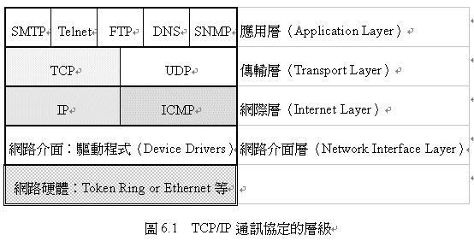
5.1.1 TCP/IP通訊協定

Slide 6
Cont..
一、應用層（Application Layer）
  是一些高層協定組成，直接支援使用者溝通介面，或者提供應用程式間溝通的協定 。
二、傳輸層（Transport Layer）
  由傳輸控制協定（Transmission Control Protocol，簡稱TCP）、使用者資料流協定（User Datagram Protocol，簡稱UDP）組成，提供主機間的資料傳送服務，並且確定資料已被送達並接收。
    TCP：此協定適用於可信賴及無錯誤的傳輸環境，應用彼此之間的訊息傳送。
    UDP：是一種非連結(Connectionless)協定，在沒有額外的流量控制、可靠性(Reliability)及錯誤回復的考量下，允許基本的資料交換。

Slide 7
Cont..
三、網際層（Internet Layer）
  網際層由網際網路協定（Internet Protocol，簡稱IP）和網際網路控制訊息協定（Internet Control Message Protocol，簡稱ICMP）組成，負責安排資料封包的傳送，讓每一個封包都能順利傳送到達目的端主機。
四、網路介面層（Network Interface Layer）
  網路介面層負責提供實質網路媒體的驅動程式，定義如何使用網路實體來傳送資料。

Slide 8
5.1.2 利用TCP/IP傳送訊息
TCP負責將訊息切割成適合傳送的小塊資料包（Datagram），在遠端主機重新按順序組合起資料包，並且要負責重送遺失的資料包。
IP負責為資料包找到一條可達接收端主機的適當路徑。

Slide 9
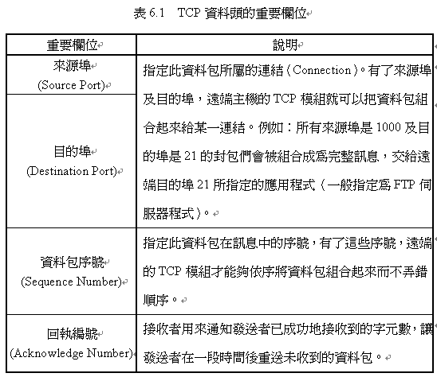
一、TCP資料頭格式

Slide 10
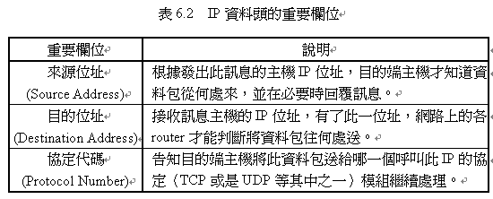
二、IP資料頭格式

Slide 11
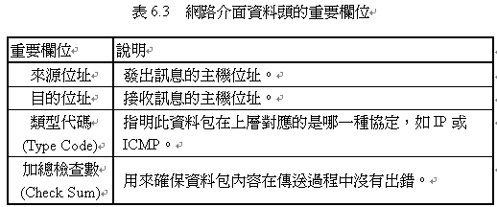
三、Ethernet資料頭格式

Slide 12
5.1.3 網際網路服務與協定
SMTP：
  簡易電子郵件傳輸協定，用於電子郵件的發送和接收。
TELNET：
  遠端(Remote)登入協定，用於連接並登入遠端主機系統，讓使用者可由遠端登入網路的主機，使用其資源。
FTP：
  檔案傳輸協定，用來處理網路上檔案的傳送和儲存，使用者透過FTP可在網路上的兩部主機間進行檔案傳輸。

Slide 13
Cont..
DNS：
  網域名稱伺服器，提供給TELNET、FTP與其它服務使用，將主機名稱轉換成IP位址。
SNMP：
  簡易網路管理協定，使用者透過SNMP可管理網路上的主機系統。

Slide 14
Cont..
以資訊為基礎的服務
  Gopher
  WAIS
  WWW/HTTP
以遠端程序呼叫（Remote Procedure Call）為基礎的服務
  NFS
  NIS

Slide 15
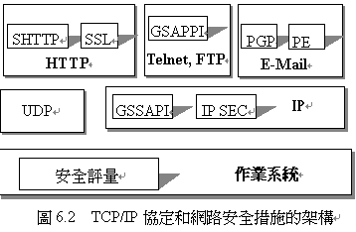
5.1.4 網際網路安全架構

Slide 16
5.2 安全的作業系統
本節將探討作業系統（Operating System）在網路安全中扮演的角色及其重要性。網路安全是植基於安全的作業系統上，不安全的作業系統可能將系統內部的資源暴露給侵入者，或提供蓄意破壞者入侵的管道。任何用來保護網路安全的方法，多少都會用到作業系統提供的各種服務。

Slide 17
5.2.1 美國受信賴電腦系統評量標準
TCSEC將電腦系統的安全性由高而低劃分為A、B、C、D四大等級，並且較高等級的安全範疇涵蓋較低等級的安全範疇，每一等級的系統有不同的安全條件、基準、規則必須要滿足。

Slide 18
5.2.1.1 評量基準
TCSEC的評量基準分成四大類：
    安全性策略（Security Policy）：
    帳戶辨識記錄能力（Accountability）：
    可靠度（Assurance）：
    說明文件（Documentation）：

Slide 19
5.2.1.2 安全等級
TCSEC將電腦系統的安全性由高而低劃分為A、B、C、D四大等級：
  Ａ等級：可驗證之保護(Verified Protection)。
  Ｂ等級：強制式保護(Mandatory Protection)。
  Ｃ等級：自定式保護(Discretionary Protection)。
  Ｄ等級：最低保護(Minimal Protection)。

Slide 20
5.2.2 歐洲資訊技術安全評量標準
歐洲共同體在1991年出版資訊技術安全評量標準（Information Technology Security Evaluation Criteria，簡稱ITSEC）
ITSEC也規範七個安全等級，大致分別對應到TCSEC的七個等級（A、B3、B2、B1、C2、C1及D）。

Slide 21
5.3 安全的IP
從網路安全的觀點來考量，IP協定並不保證資料封包的來源位址的確實性，因為來源位址可能已在傳輸過程中被路徑上的中間節點篡改，或者原始主機並未填入正確的IP位址。
常見的攻擊方式是：企圖攻擊的主機可能冒用某一合法主機的位址來傳輸資料，藉以誤導目的地主機。這類型的攻擊稱為來源位址欺騙攻擊（Source Address Spoofing Attack）。

Slide 22
Cont..
IP層的網路安全技術，包括IP AH (Authentication Header)及IP ESP (Encapsulating Secure Payload)等方法。
  IP AH：
    確保資料的真確性（Integrity）和鑑別（Authentication），但無法作到資料保密。
  IP ESP：
    可確保資料的隱密性（Confidentiality）、真確性和鑑別性。

Slide 23
5.3.1 安全聯合（Security Association）
安全聯合負責協調兩個通訊實體之間所使用的安全機制，每一安全聯合會有一個安全參數索引（Secure Parameter Index，簡稱SPI）與目的地位址，可用來識別其唯一性。

Slide 24
Cont..
一般而言，安全聯合包括下列重要資訊。
    用來提供IP AH鑑別的鑑別演算法與模式，以及鑑別演算法的金鑰。
    用來提供IP ESP的加密演算法、模式與加密金鑰，以及與加密演算法有關的相關資訊。
    金鑰與安全聯合的生命週期。
    安全聯合的來源位址。
    隱密性資料的敏感程度（極機密、機密、非機密等）。

Slide 25
5.3.2 IP AH方法
IP AH方法讓兩個或多個支援IP AH的主機與閘道（Gateway）之間的安全有保障。在此閘道是指介於可信賴的私有網路與不可信賴的公眾網路之間的設備及軟體，用來提供通訊的管道。
雖然IP AH可確保資料的真確性並提供鑑別，但卻無法作到資料保密。

Slide 26
5.3.3 IP ESP方法
IP ESP方法可確保資料的隱密性，並可選擇附加資料真確性與資料鑑別性等更功能。
如圖6.4所示IP ESP技術是將大部份的ESP資料加密，然後在加密過的資料前加上一明文的資料頭I，此資料頭I是用來決定資料封包在網路上的傳遞路徑。

Slide 27
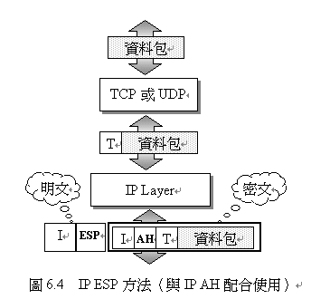
Cont..

Slide 28
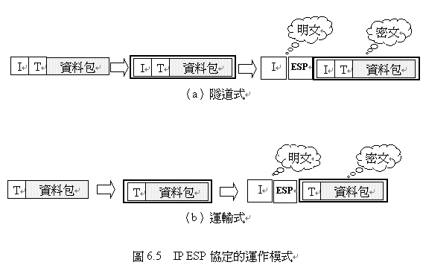
Cont..
一般IP ESP協定的運作可分成兩種模式：
    隧道式（Tunnel-mode）
    運輸式（Transport-mode）

Slide 29
5.4 安全的電子郵件
電子郵件是網際網路最普遍的應用之一，為了確保通訊安全，電子郵件應用應考量保護其內容的安全性與提供訊息鑑別的功能。

Slide 30
5.4.1 電子郵件的安全需求
一般電子郵件的安全必須考量下列的安全需求：
    隱密性（Confidentiality）
    資料來源鑑別（Data Origin Authentication）
    訊息真確性（Message Integrity）
    不可否認性（Nonrepudiation）

Slide 31
5.4.2 PEM郵件技術
PEM是一種應用廣泛的電子郵件安全防護標準，規範訊息來源鑑別、真確性與加解密的過程，一般與簡易電子郵件傳輸協定（SMTP）結合使用。

Slide 32
Cont..(訊息型式)
因應各種電子郵件的安全需求，PEM採用訊息真確性查核（Message Integrity Check，簡稱）技術並提供三種不同的訊息型式：
    MIC-Clear：
    MIC-Only：
    MIC-Encrypted：

Slide 33
Cont..
PEM訊息處理包括下列四個步驟：
    標準化（Canonicalization）
    訊息真確性及數位簽章，PEM規範使用RSA與MD2或MD5作為訊息真確性的演算法。
    加密；採用CBC模式的DES加密演算法。
    傳送編碼，PEM將訊息轉換成6位元的文字編碼模式，此種編碼和SMTP的標準化格式相容。

Slide 34
Cont..(訊息傳送步驟)
PEM訊息處理包括下列四個步驟：
  標準化（Canonicalization）
  訊息真確性及數位簽章
    PEM規範使用RSA與MD2或MD5作為訊息真確性的演算法。
  加密：
    採用CBC模式的DES加密演算法。
  傳送編碼
    PEM將訊息轉換成6位元的文字編碼模式，此種編碼和SMTP的標準化格式相容。

Slide 35
Cont..(接收PEM訊息)
接收PEM訊息時的處理步驟如下：
    編碼轉換
      檢查訊息型式，如果訊息型式是MIC-Encrypted（或MIC-Only）則先將6位元的編碼轉換成8位元的密文（或標準格式的明文）。
    解密
      如果訊息型式是MIC-Encrypted則將加密的訊息解密。
    訊息真確性及來源的鑑別
      訊息真確性及來源的鑑別。若訊息型式是MIC-Clear或MIC-Only，則使用MIC與數位簽章演算法，進行訊息來源鑑別及真確性檢查。
    格式轉換
      將訊息格式轉換成與收方主機相容的格式。

Slide 36
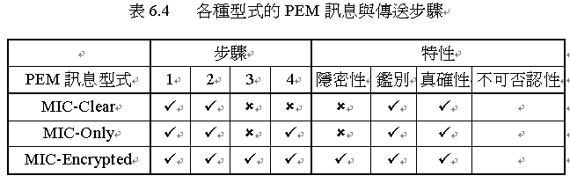
Cont..

Slide 37
5.4.3 PGP郵件技術
PGP是1991年Philip Zimmermann設計，以公開金鑰演算法為基礎所發展出來的電子郵件傳送工具。
此方法結合傳統對稱式與公開金鑰密碼演算法，應用下列技術提供電子郵件安全服務。

Slide 38
Cont..
隱密性：
    採用CBC模式的IDEA加密演算法將要傳送的資料加密，在此IDEA金鑰長度是128位元。
金鑰管理 ：
    應用RSA長度384、512或1024位元的金鑰管理技術，來對隨機選取的交談金鑰（Session Key）加密。
訊息真確性及數位簽章：
    PGP使用RSA與MD5作為判斷訊息真確與鑑別安全的演算法。
壓縮：
    訊息在加密前先用ZIP 2.0壓縮，可減少資料量和明文資料的重複性（Redundancies），以提高破密的困難度。

Slide 39
5.5 安全的網際網路服務
網際網路服務與應用軟體的安全，可透過呼叫通用安全服務之應用程式介面（Generic Security Service Application Program Interface，簡稱GSSAPI）所提供的服務來達到安全需求。

Slide 40
Cont..
GSSAPI的概念
  1993被提出來的，GSSAPI是一般用途的應用介面，網際服務或應用軟體可透過GSSAPI呼叫安全服務，然後GSSAPI將應用軟體的安全需求交由底層的服務程式負責處理及回應，最後GSSAPI再將處理結果傳回。

Slide 41
Cont..
GSSAPI的使用
  GSSAPI的使用方式描述於圖6.6，假設位於客戶端的應用程式C欲將訊息加密傳送給伺服器端的應用程式S，可由下列步驟完成：

Slide 42
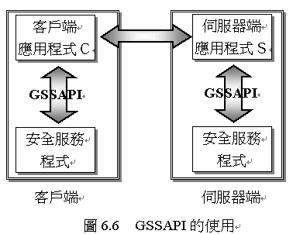
Cont..

Slide 43
Cont..
  Step1：
    客戶端的應用程式C透過GSSAPI發出訊息加密的需求，呼叫客戶端主機所對應的加密程式處理。
  Step2：
    安全服務程式回傳加密的訊息給應用程式C。
  Step3：
    應用程式C將加密的訊息傳送給伺服器端的應用程式S。
  Step4：
    伺服器端的應用程式S透過GSSAPI發出訊息解密的需求，呼叫伺服器端主機所對應的解密程式處理。
  Step5：
    安全服務程式進行訊息解密，並將明文訊息回傳給應用程式S。

Slide 44
5.6 防火牆
防火牆是用來加強兩個網路間存取控制的安全機制，它負責檢查所有通過兩網路間的資料流，並且只允許已授權的資料流通過，藉由防火牆的隔離，以減少系統受到侵入而造成內部資源受到損害的風險。

Slide 45
5.6.1 為何需要防火牆系統
IP層的通訊安全可經由安全的IP來達到，而使用者之間的通訊也可透過安全的電子郵件技術來保障。但是這些技術皆無法使私有網路內部的資源免於來自網際網路的威脅，除非將私有網路與網際網路完成隔絕，兩者之間互不通訊，才能確保安全。

Slide 46
Cont..
當私有網路想要加入網際網路時，必須考量以下風險：
    資訊的保全：
    資源的使用：
    信譽的維持：
建置防火牆的目的，就是要在私有網路與網際網路之間建立一個安全的通訊管道，在內部資源的存取可控制與掌握的情況下，讓網內用戶也可以方便地使用網際網路所提供的服務。

Slide 47
Cont..
如圖6.7所示，防火牆的使用是在私有網路（可信賴的安全網路）和網際網路（不可靠的網路環境）之間建立一道安全屏障，以阻隔外來電腦駭客的侵擾，而內部人士仍然可以對外取得整體的服務。

Slide 48
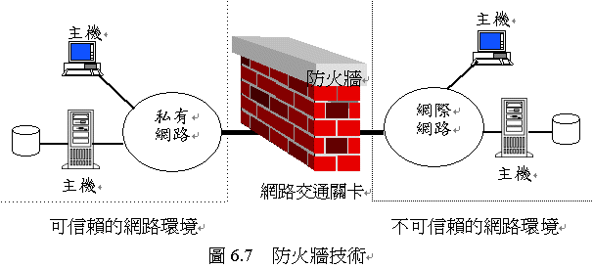
Cont..

Slide 49
Cont..
一般防火牆是主要由下列的元件組成：
  網路策略（Network Policy）
  進階的鑑別機制（Advance Authentication Mechanisms）
  封包過濾（Packet Filtering）
  應用閘道（Application Gateways）

Slide 50
5.6.2 網路策略
網路策略會直接影響到防火牆系統的設計、安置及使用，此策略大致上可分成兩個層次：
  服務存取策略（高階策略）
  防火牆設計策略（低階策略）

Slide 51
5.6.2.1 服務存取策略
服務存取策略著眼於如何避免網際網路的安全威脅與駭客的入侵，在基於確保內部網路安全的前提下，規範適當的存取策略，以提供安全的網際服務。

Slide 52
5.6.2.2 防火牆設計策略
一般的防火牆的實作，採用下列兩種設計策略之一：
    除非明確地不允許之外准許任何服務。內定允許所有的服務皆可進入內部網路，只排除存取策略被標示為不允許的服務。
    除非明確地准許之外拒絕任何服務。內定拒絕所有進入內部網路的服務，只允許存取策略被標示為允許的服務。

Slide 53
5.6.3 進階的鑑別機制
在設計防火牆時可藉由進階鑑別測定的使用，對防火牆的交通作初步的過濾，來加強防火牆的安全，以及解決部分服務策略實作的問題。

Slide 54
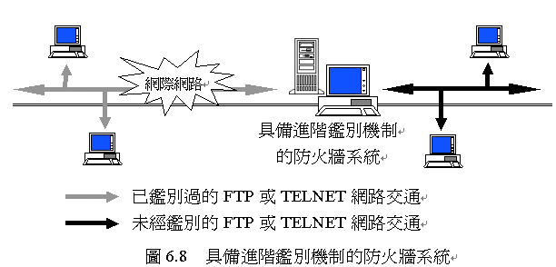
Cont..
如圖6.8所示，若使用具備進階鑑別機制的防火牆系統，則所有的網路交通如FTP或TELNET應用，必需先通過經鑑別過濾，才可直接進入內部網路。

Slide 55
5.6.4 封包過濾
封包過濾一般是在作業系統、選徑器（Router）、或者伺服器程式（如WWW、FTP等）上設計一過濾器，稱作封包過濾器，負責攔截並過濾傳送於私有網路與公眾網路間的封包。
IP封包的資料頭包含下列重要欄位：
    協定代碼（UDP或TCP）
    來源與目標主機之IP位址
    TCP/UDP來源與目標埠號
    封包傳送方向（Inbound或Outbound）

Slide 56
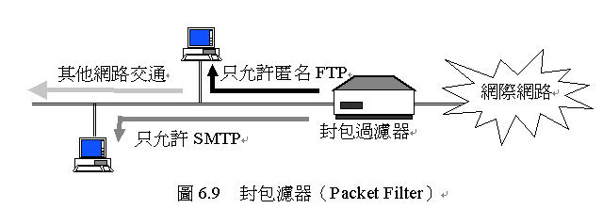
Cont..
建構防火牆時，就可利用這欄位如IP位址、埠號以及應用的類型來規範網路的存取。防火牆需檢查IP封包資料頭的欄位內容，視其是否滿足管理者所訂的存取規則，來決定封包的放行與否。
藉由此種防火牆的使用，可以限制封包的來源、目的地以及可經過的管道。

Slide 57
Cont..
封包濾器就是利用過濾封包的方式來減少可能的危害，雖然封包濾器可用來隔絕外界的攻擊，不過它無法抵擋來自內部的可能攻擊。

Slide 58
5.6.5 應用閘道
防火牆採用封包過濾的最大優點是速度快、建置成本低並具有完全通透性(Transparency)。
為了補強封包過濾器的弱點，防火牆必須在IP層使用軟體應用（Software Applications）對網路交通（服務要求）進行攔路檢查，通常透過代理（Proxy）服務來實現，代理伺服器（Proxy Server）負責服務連結的過濾，以及資料的轉送。
所有進出私有網路的交通都必須行經代理伺服器，而執行這類程式的主機稱為應用閘道（Application Gateway）。

Slide 59
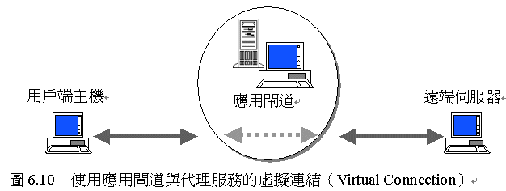
Cont..

Slide 60
Cont..
當一個用戶企圖連結進入此一私有網路時，必須先連結上應用閘道，然後再到目的端主機，其步驟如下：
    歩驟1：用戶先TELNET上應用閘道，並輸入想要登入的網內主機名稱。
    步驟2：應用閘道根據存取規則檢查用戶來源的IP位址，決定接受或拒絕此連結。
    步驟3：對用戶的身份作進一步的身份鑑別（如用一次的通行碼系統）。
    步驟4：代理伺服器建立應用閘道與網內主機之間的TELNET連結。
    步驟5：代理伺服器在此兩連結之間轉送資料。
    步驟6：應用閘道記錄連結的相關資訊。

Slide 61
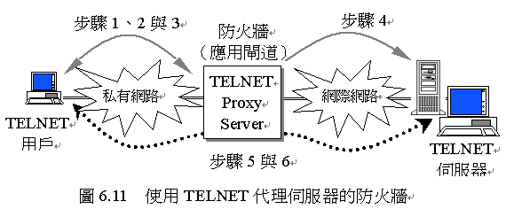
Cont..

Slide 62
Cont..
使用應用閘道來阻隔服務，不讓它們的網路交通直接進入網內主機的優點：
    資訊隱藏（Information Hiding）
    強固的鑑別（Robust Authentication）
    成本效益高（Cost-effectiveness）
    較少複雜的過濾條件（Less-complex Filtering Rules）

Slide 63
5.7 代理服務的建置
通常實現代理服務的方式有：代理伺服器與Socks伺服器兩種，此節我們將進一步說明這兩種方式。

Slide 64
5.7.1 代理伺服器
代理伺服器在實作上可經由下列兩種方式完成：
  更改用戶程序
  更改防火牆軟體

Slide 65
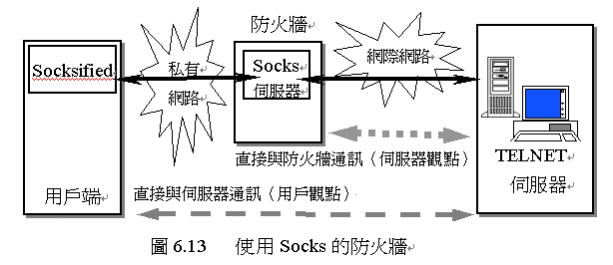
5.7.2 Socks伺服器
代理伺服器和Socks主要差異在於：代理伺服器調整用戶存取網際網路的方式，但不改變用戶端軟體。

Slide 66
5.8.1 防火牆的代價
建立防火牆系統的主要優點是：
    保護易受侵害的網路服務
    控制內部網站系統的存取
    集中的安全管理
    網路使用的統計與記錄

Slide 67
5.8.2 防火牆的問題
使用防火牆可能需要付出下列負面的代價：
    網路效率降低
    孤注一擲
    應用無法完全配合

Slide 68
5.8.3 防火牆之所不能
內賊難防
後門或地道
電腦病毒

Slide 69
5.9 建立安全的防火牆
除了前面介紹過的封包過濾器與應用閘道等防火牆技術之外，為了提升網路安全與管理方便，通常會將網域名稱服務（DNS）與電子郵件的處理納入防火牆系統。
包含DNS的防火牆系統，一方面可將私有網路內部主機的真實IP位址隱藏起來，避免暴露給網際網路的使用者，藉以降低IP位址被冒用的危險。另一方面可以解決內部網路IP位址不夠的問題。

Slide 70
5.9.1 安全防火牆的架構
因此一個安全的防火牆系統，通常必須具備下列成員：
  電子郵件處理
  網域名錄系統
  應用閘道
  封包過濾器
  安全作業系統
其架構如圖5.14所示。

Slide 71
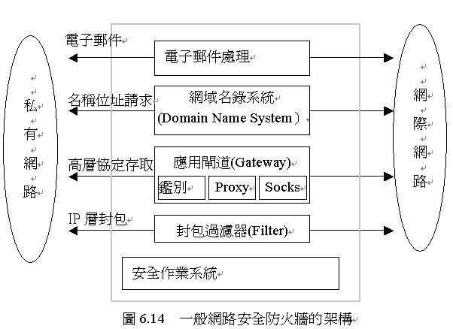
Cont..

Slide 72
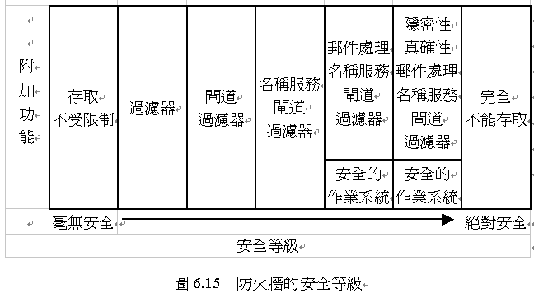
5.9.2 防火牆的安全等級
一個防火牆系統的強固程度，隨其附加的安全措施越多其安全性越高，但存取的限制也相對的增多，如圖6.15所描述 。

Slide 73
Q&A

